Slide 1
Tecnología de comunicacíon LoRa (Long Range)
Integrantes del grupo: Lucca Rando, Hernan Lombino, Javier Maya

Slide 2
¿En qué consiste LoRa?
LoRa (del inglés Long Range) es una tecnología de comunicación inalámbrica de bajo consumo y largo alcance, diseñada principalmente para el Internet de las Cosas (IoT) y también comunicación punto a punto (P2P). Permite transmitir pequeños paquetes de datos a kilómetros de distancia utilizando frecuencias en el orden de los MHz , ideal para sensores alimentados por batería que requieren años de autonomía. Utiliza Chirp Spread Spectrum (CSS), que es una modulación por espectro ensanchado por chirrido.

Slide 3
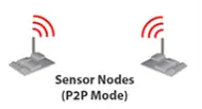
LoRa punto a punto (P2P)
La comunicación LoRa punto a punto (P2P) establece una conexión inalámbrica directa y exclusiva entre dos dispositivos, sin necesidad de pasarelas (gateways) ni internet. Utiliza modulación de espectro ensanchado (CSS) en bandas libres (433/868/915 MHz) para lograr largo alcance y bajo consumo, ideal para telemetría directa.

Slide 4
Características técnicas
Consumo de potencia:
Modo reposo: 1–10 µA
Recepción: 10–20 mA
Transmisión: 20–120 mA
Alcance:
Urbano: 2–5 km
Rural: 10–20 km
Ideal: más de 30 km
Velocidad:
Entre 0,3 y 50 Kbps

Slide 5
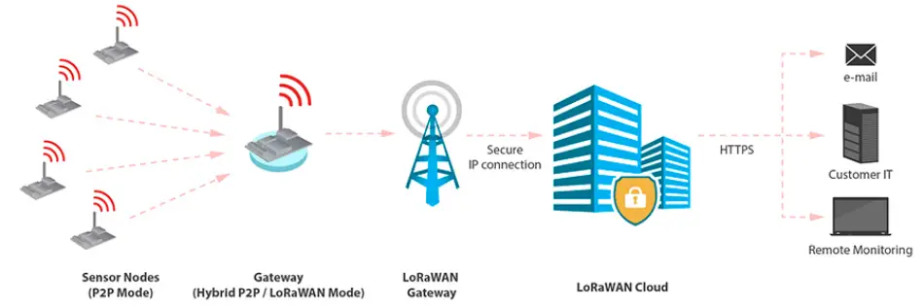
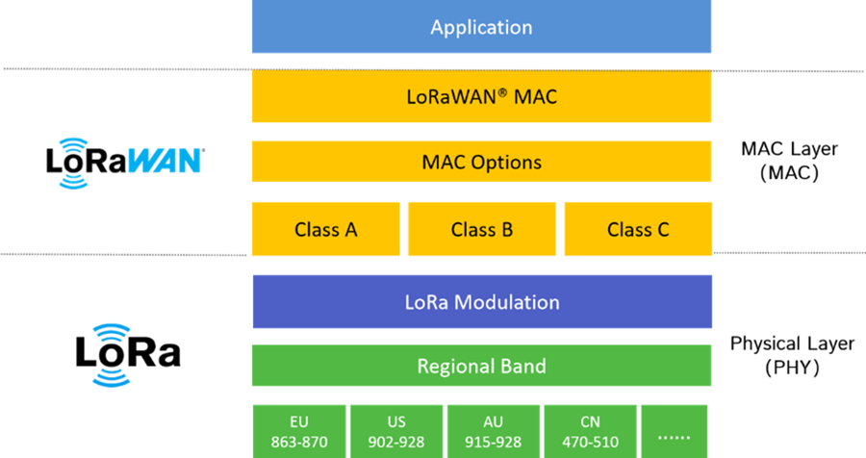
¿En que consiste el LoRaWan
LoRaWAN es el protocolo de red que dicta como se envían y reciben los paquetes de datos de sensores o otros componentes de la red. la forma de tratar esos paquetes, gateways , seguridad, etc

Slide 6
Diferencias con LoRa (P2P) y LoRaWAN
LoRaWAN es un protocolo de red con pasarelas para enviar datos a la nube (IoT),
Y el modo P2P es una comunicación directa de radio simple, útil cuando no se necesita internet

Slide 7
Características y Ventajas de LoRa P2P
Conexión Directa: Dos módulos se comunican directamente (peer-to-peer), idóneo para entornos sin cobertura celulár o de red.
Largo Alcance y Bajo Consumo: Funciona a kilómetros de distancia con baterías de larga duración.
Alta Tolerancia al Ruido: La técnica CSS asegura una comunicación robusta, incluso con interferencias.
Configuración Simple: Solo requiere emparejar los parámetros (frecuencia, factor de dispersión, ancho de banda) entre ambos nodos.

Slide 8
Requisitos para el Enlace P2P
Para que la comunicación funcione, ambos dispositivos deben configurarse exactamente igual:
Frecuencia: (ej. 433/868/915 MHz).
Spreading Factor (SF): determina la velocidad de datos y el alcance, variando de SF7 ( menor velocidad, alcance, consumo) a SF12 (mayor alcance, velocidad, consumo)
Bandwidth (BW): 10.4Khz a 500Khz (tipico 125Khz -taza de 0.3kbps a 11Kbps
Coding Rate (CR): define la redundancia de datos para corrección de errores

Slide 9
Proyecto con ESP32 y LoRa
El proyecto consiste en transmitir los datos tomados con un sensor de temperatura desde un punto a otro punto en forma inalambrica.
Esto se realiza por medio de un bloque emisor formado por un SP32, un modulo transmisor/reseptor LoRa RA-02, un modulo sensado de temperatura AHT-10. Y un bloque receptor formado por un SP32 y un modulo transmisor/reseptor LoRa RA-02.

Slide 10
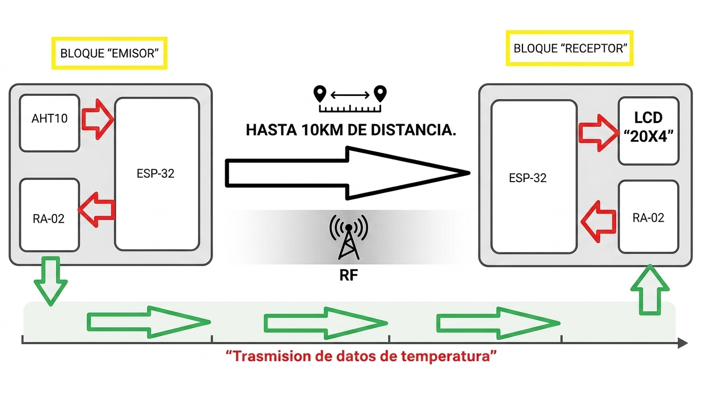
Diagrama en bloque del setup

Slide 11
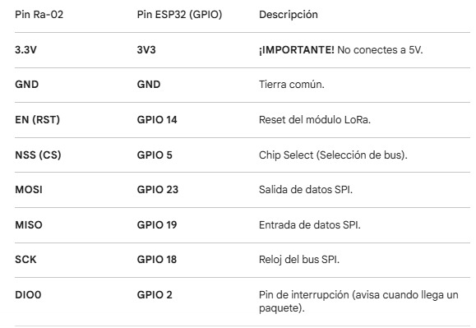
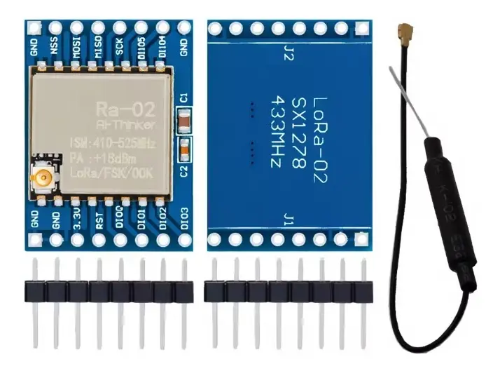
Módulo LoRa

Slide 12
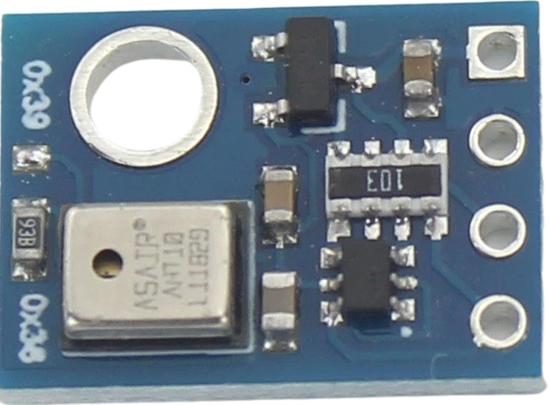
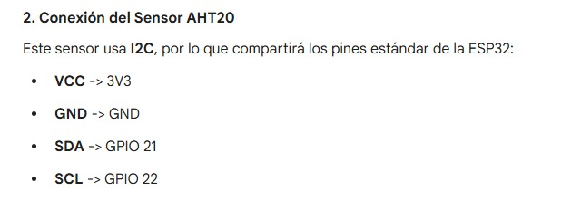
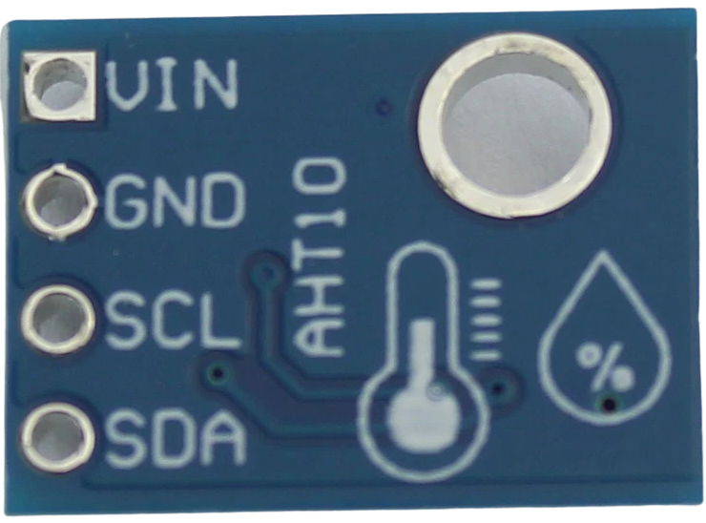
Módulo sensor de temperatura y humedad
Sensor AHT-10

Slide 13
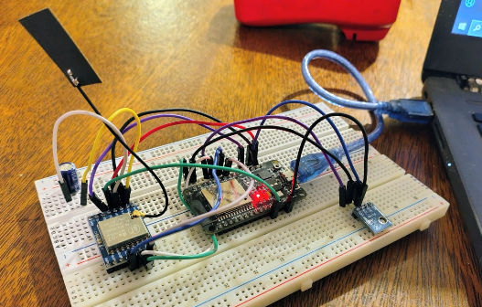
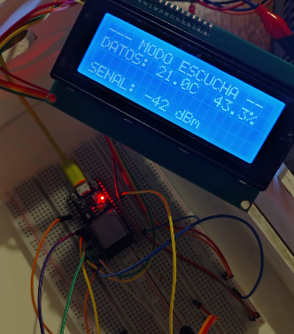
Interconexionado del los módulos del Setup
Emisor y Receptor

Slide 14
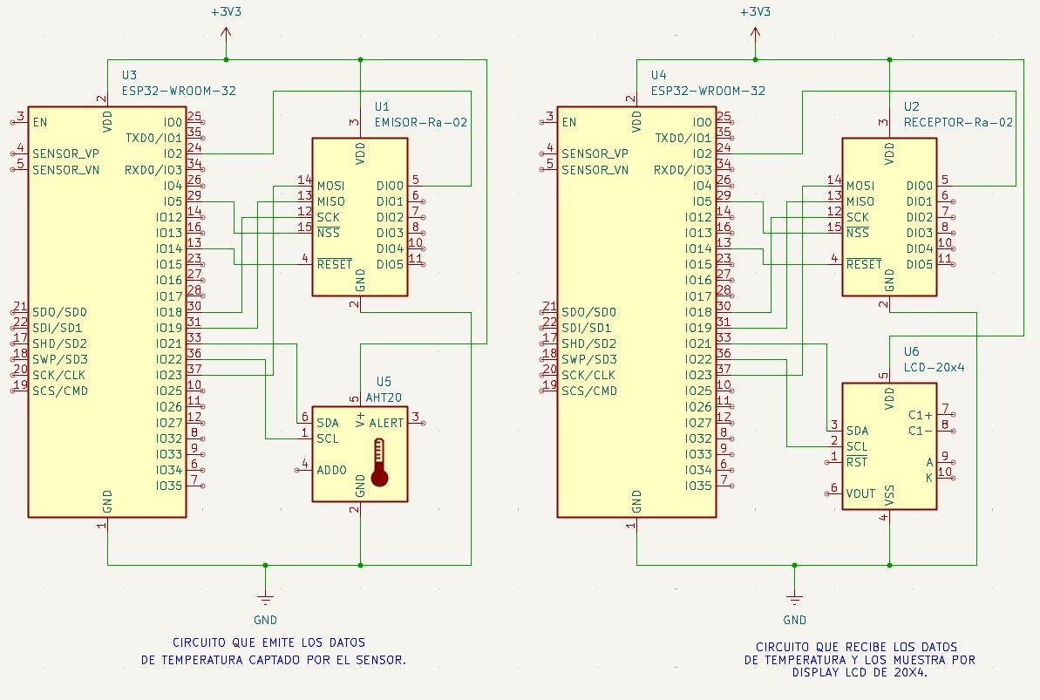
Esquemático de Interconexión Emisor

Slide 15
Esquemático de Interconexión Receptor

Slide 16
Programación del ESP32, Módulo Emisor y Módulo Receptor
Las programación de los modulos ESP32 se van a explicar directamente desde el programa Arduino IDE.

